Slide 1
装具びより
管理者支援ツール 試作画面
A01〜A04 と L01 の画面案
基本設計書 第4章に対応 ｜ 表示データはすべてサンプル
Notes:
この資料は未実装の管理者支援ツールの画面案です。基本設計書 第4章のA01〜A04、L01に対応します。

Slide 2
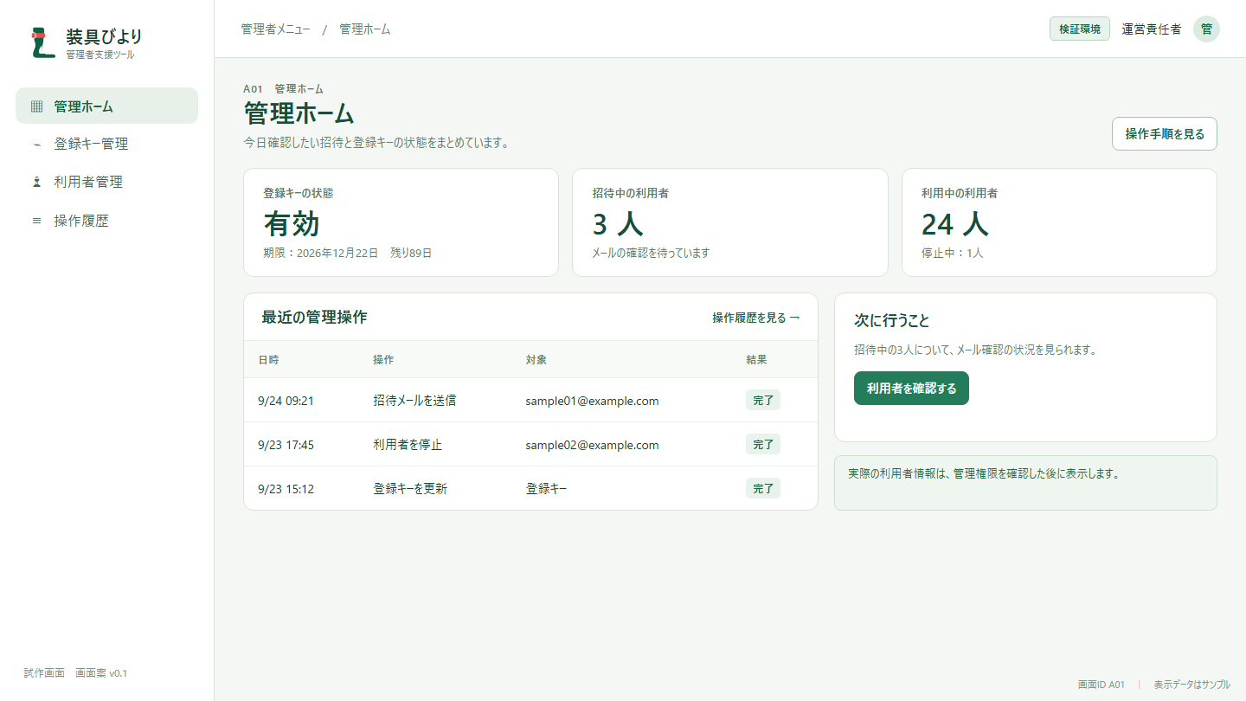
Notes:
試作画面 A01 管理ホーム。管理者が最初に確認する画面。登録キー、招待中、利用中、直近の管理操作を表示する。数字とメールはサンプル。 実画面ではありません。

Slide 3
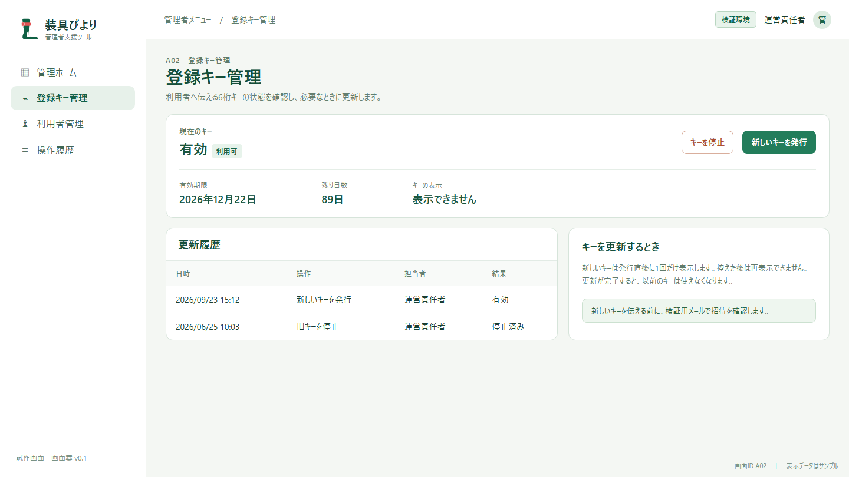
Notes:
試作画面 A02 登録キー管理。キーの平文は再表示しない。期限、状態、更新履歴、停止と新規発行の入口を示す。 実画面ではありません。

Slide 4
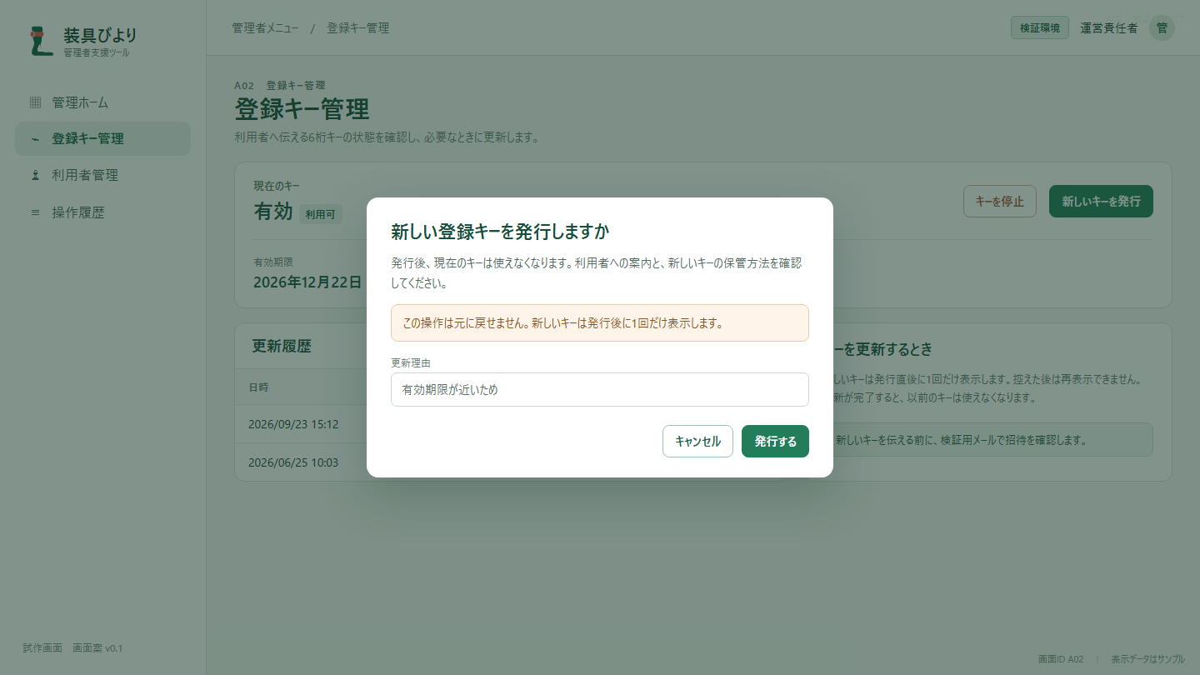
Notes:
試作画面 A02 登録キー更新の確認。重要操作の前に、旧キー停止、1回限りの表示、更新理由を確認する。 実画面ではありません。

Slide 5
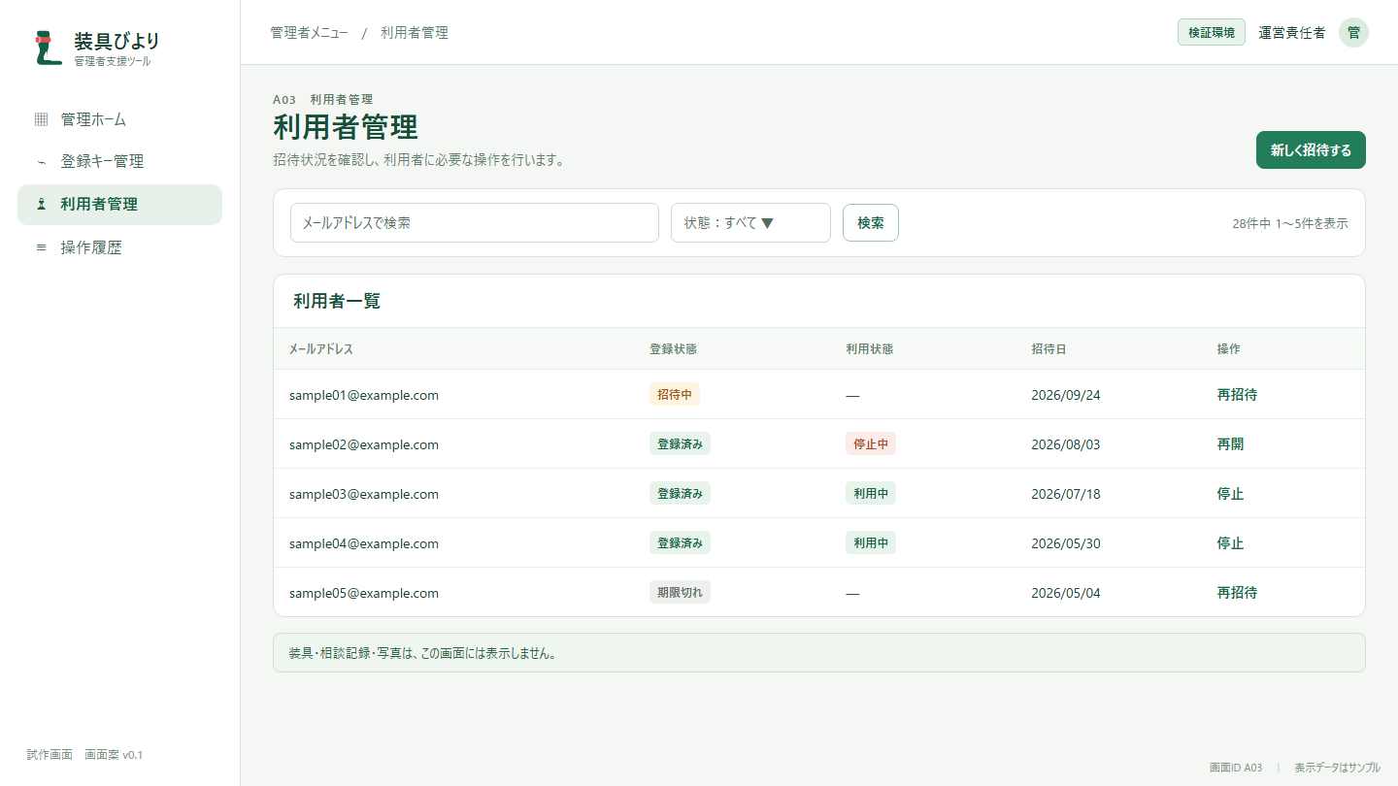
Notes:
試作画面 A03 利用者管理。メール検索、登録状態、利用状態、招待・再招待・停止・再開を示す。個人の装具データは表示しない。 実画面ではありません。

Slide 6
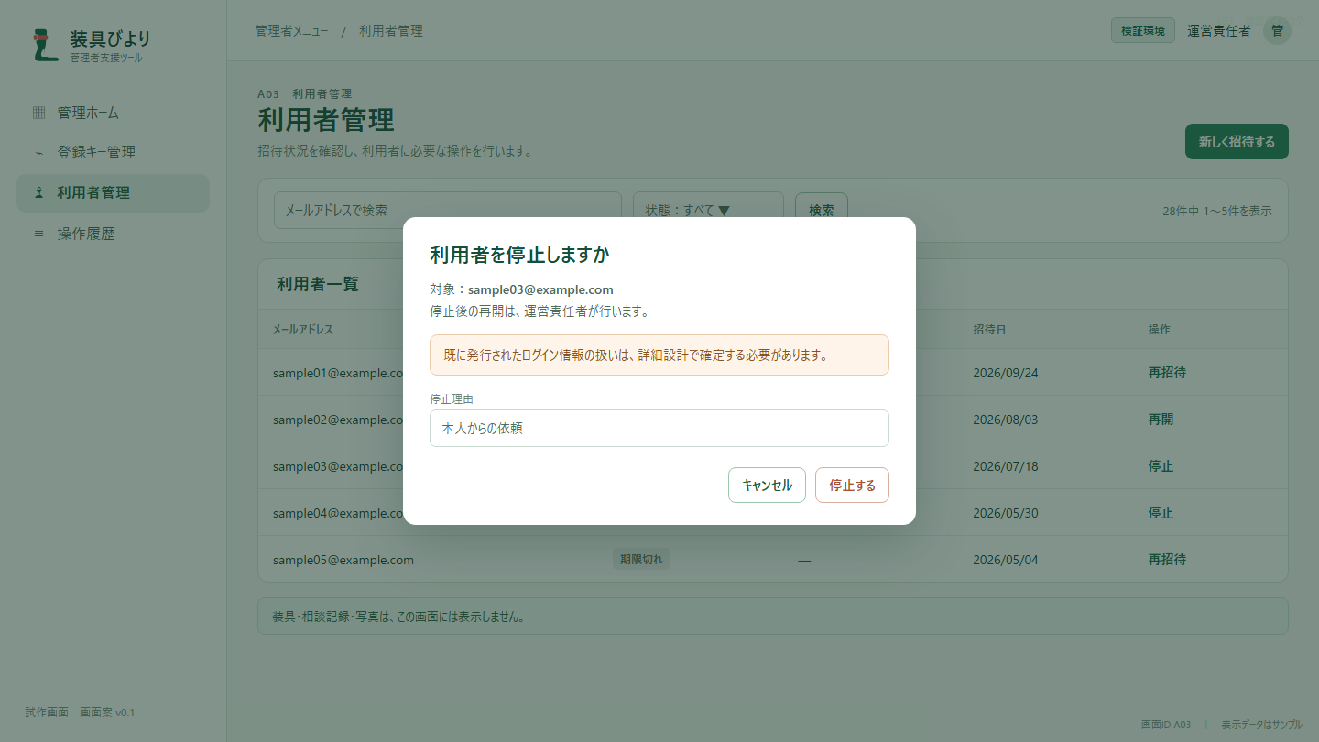
Notes:
試作画面 A03 利用停止の確認。利用停止の対象と理由を確認する。既発行トークンの扱いは未決定として表示する。 実画面ではありません。

Slide 7
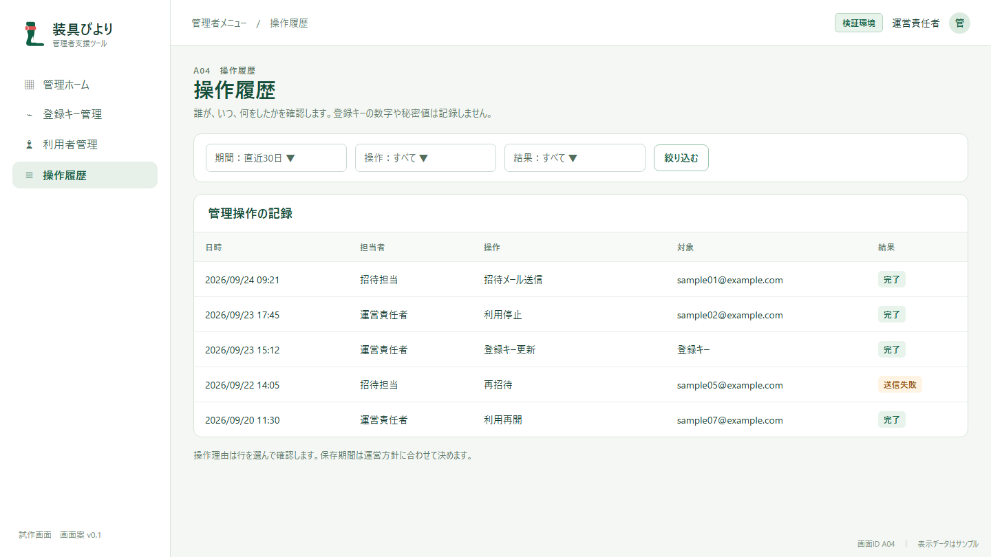
Notes:
試作画面 A04 操作履歴。管理操作の日時、担当者、対象、結果を表示する。秘密値を記録しない。 実画面ではありません。

Slide 8
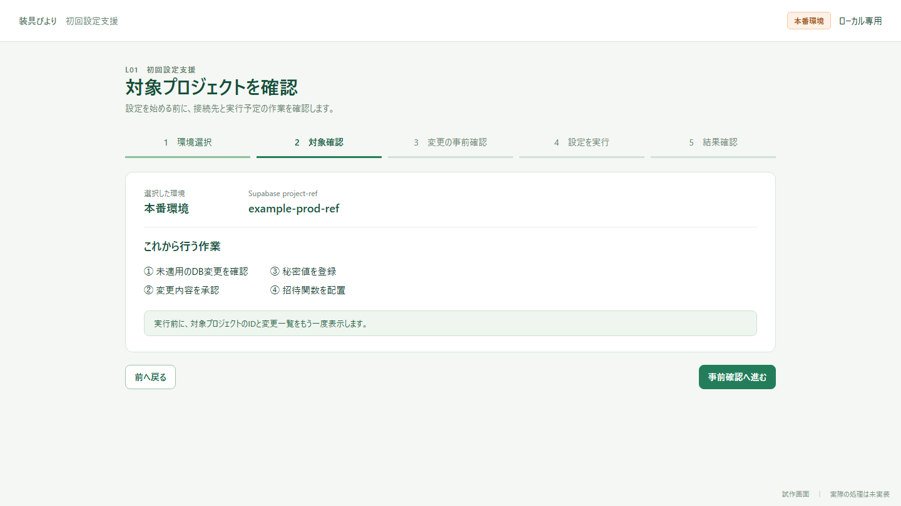
Notes:
試作画面 L01 初回設定支援。ローカル専用の設定支援画面案。本番環境のproject-refと実行予定作業を確認する。 実画面ではありません。

